Slide 1

PROPUESTA DE EXPERIENCE LAYER · 2026
El Portal de Socios,
a la altura del club
Una nueva experiencia visual y funcional para gestionar la cuota, los turnos y el carnet — sin tocar una sola línea de CleverSoft.
Presentada por Camilo Villanueva, socio N° 955 — a la Comisión Directiva de Club Atlético Platense

Slide 2
SOBRE QUIÉN PROPONE ESTO
Esto no lo propone una consultora.
Lo propone un socio.
Mi nombre es Camilo Villanueva. Soy Familia Calamar desde que nací — mi pertenencia y mi amor por Platense vienen de toda la vida, no de un contrato. Viví en carne propia la recategorización de números de socio que reordenó la base de datos del club, y esa misma experiencia como socio es lo que impulsó esta propuesta.
SOCIO N°
955
N° 7885 antes de la recategorización
Esta propuesta nace de esa pertenencia: quiero que cada socio sienta, al entrar al portal, el mismo orgullo que siento yo cada vez que veo el escudo.
Camilo Villanueva
Socio desde que nací · Familia Calamar
02

Slide 3
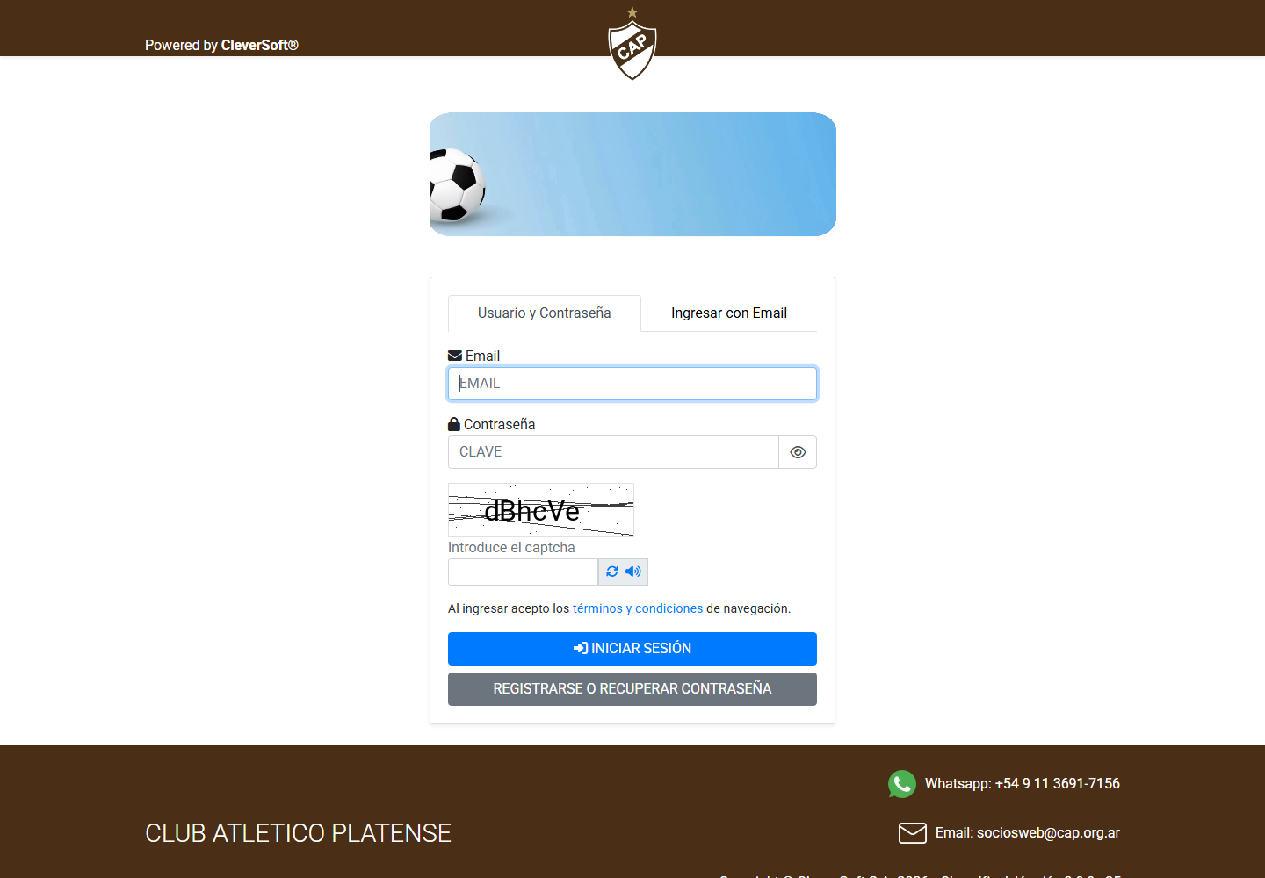
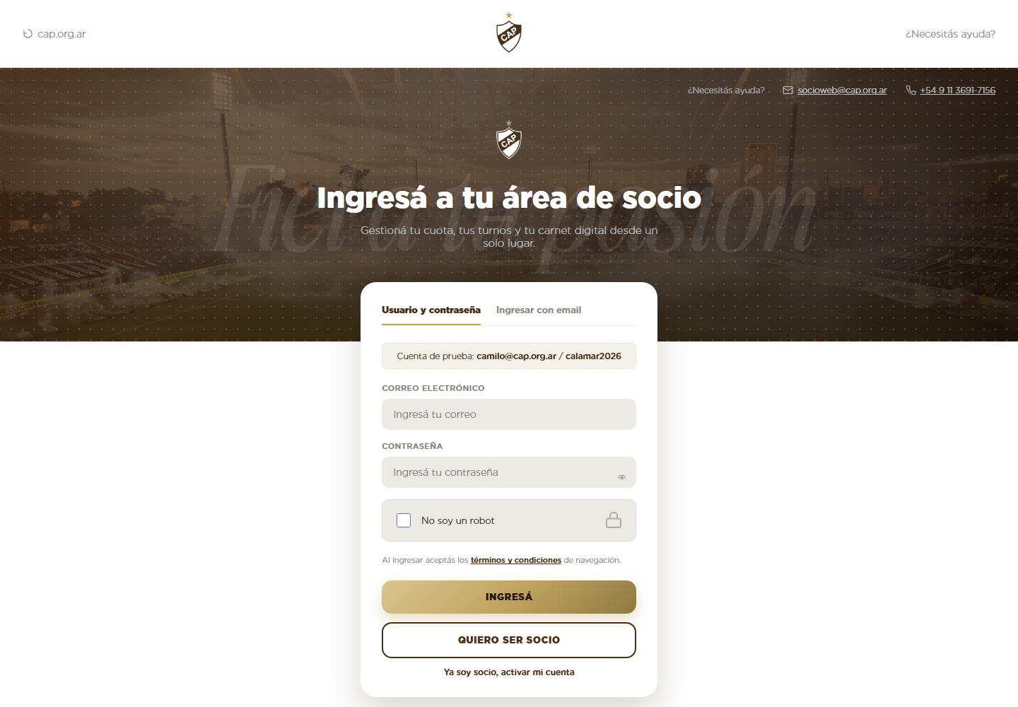
EL DIAGNÓSTICO
El club ya renovó su imagen.
El portal de socios se quedó atrás.
cap.org.ar ya tiene identidad propia. El portal donde el socio paga la cuota y ve su carnet — hoy en clubcap.miclub.info — sigue con la interfaz de fábrica del proveedor, sin relación con la marca del club.
Tipografía de sistema · botón azul genérico · imagen de stock · “Powered by CleverSoft®” como protagonista
HOY — clubcap.miclub.info (CleverSoft de fábrica)
PROPUESTA — mismo login, otra identidad
03

Slide 4
LA PROPUESTA
No reemplazamos CleverSoft.
Lo potenciamos.
CleverSoft sigue siendo el motor de gestión del club: cobra cuotas, controla accesos y administra los datos de cada socio, exactamente igual que hoy. La propuesta agrega una capa de presentación por encima — una “Experience Layer” — que es lo único que el socio ve y toca.
CleverSoft
gestión, pagos, turnos, base de socios — intacto
↓
Experience Layer (propuesta)
HTML semántico + CSS + JavaScript — sin backend nuevo
↓
El socio
misma cuenta, mismos datos, otra sensación al usarlo
04

Slide 5
QUÉ NO CAMBIA
Cero riesgo operativo
El proyecto trabaja únicamente sobre la capa visual. Todo lo que hace funcionar al club hoy sigue funcionando exactamente igual.
Login, sesiones y captcha
Cobro de cuotas y medios de pago
✓
✓
Reserva de turnos y actividades
Base de datos de socios y grupo familiar
✓
✓
Seguridad y lógica de negocio de CleverSoft
Formularios, IDs y nombres de campos existentes
✓
✓
05

Slide 6
IDENTIDAD VISUAL
La misma identidad de cap.org.ar,
aplicada al portal
Marrón institucional
Marrón oscuro
Dorado
Blanco
#4A2E15
#342011
#BEA15E
#FFFFFF
Gotham
Calamar
Títulos, botones y datos — Light / Medium / Black
Frases de impacto — “Fiel a tu pasión”
Aa Bb Cc 0123
Fiel a tu pasión
06

Slide 7
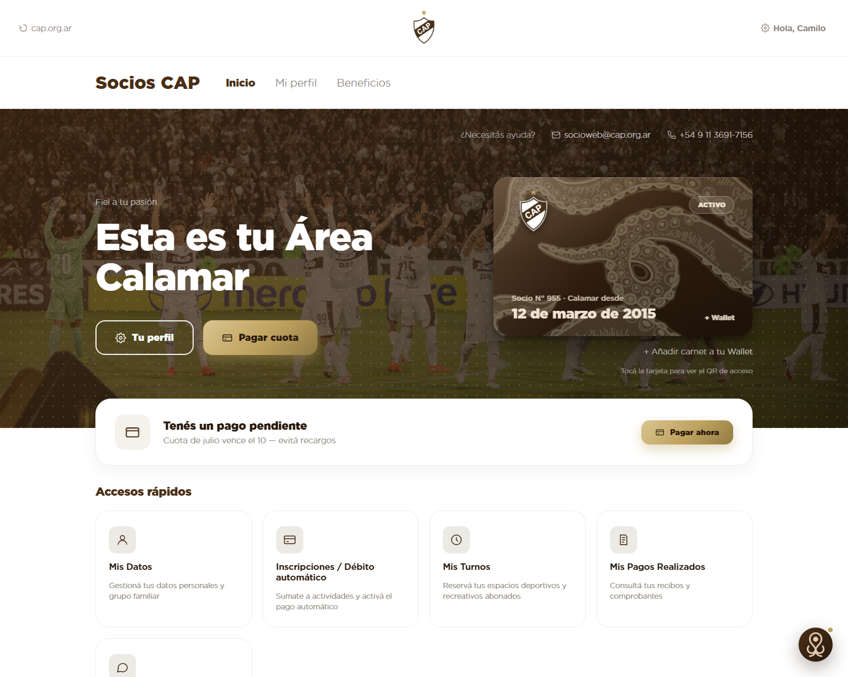
LA EXPERIENCIA NUEVA
Una Home que se siente
del club, no de un proveedor
Fotos reales de la cancha y la hinchada, paleta y tipografía institucional, accesos directos a lo que el socio busca: pagar la cuota, sacar un turno, ver su carnet.
07

Slide 8
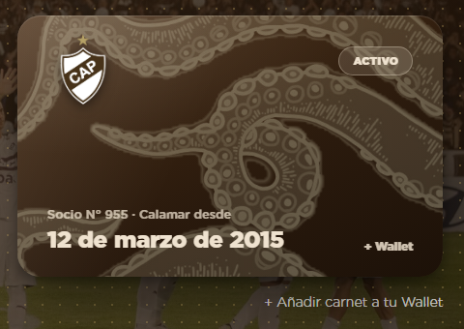
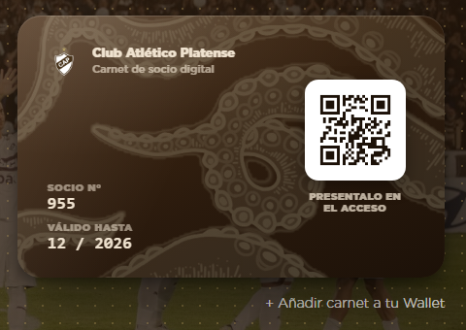
EJEMPLO DESTACADO — OPCIONAL
La credencial, repensada
El carnet clásico impreso pasa a ser una tarjeta digital con foto, escudo y acceso por QR — se gira con un toque para mostrar el código en la puerta. Es un ejemplo entre varios: sirve para mostrar el nivel de detalle posible, no es el foco central de la propuesta.
✓
No se pierde ni se rompe
✓
Acceso también desde Wallet
✓
Un solo diseño para todo el grupo familiar
Frente — identidad y estado de socio
Dorso — QR de acceso, siempre actualizado
08

Slide 9
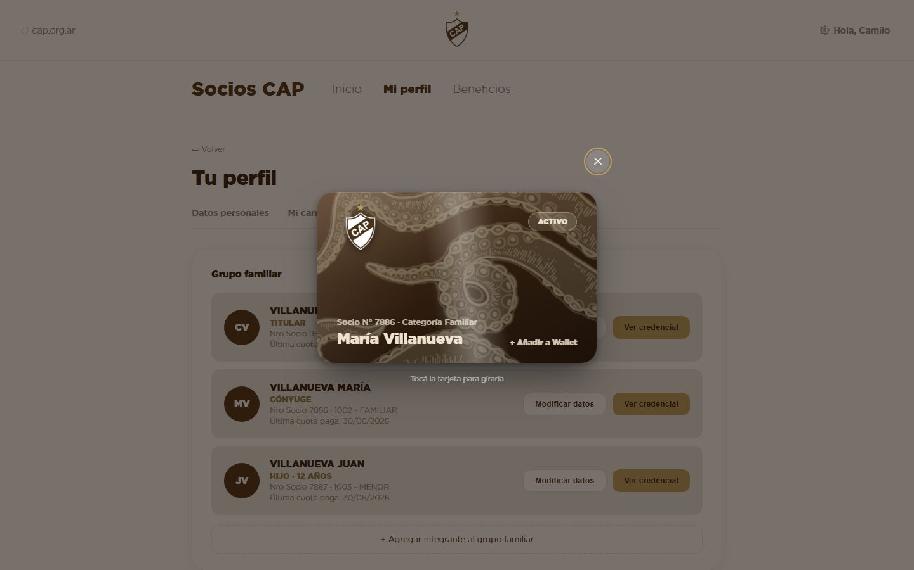
FUNCIONALIDAD NUEVA
Credencial para todo
el grupo familiar
Hoy, ver la credencial de un familiar a cargo no funcionaba. Se agregó una ventana que muestra la credencial de cada integrante del grupo familiar por separado, sin salir de la pantalla.
✓
Titular, cónyuge e hijos, cada uno con su credencial
✓
Mismo diseño, mismo QR de acceso individual
✓
Accesible con teclado y lector de pantalla
09

Slide 10
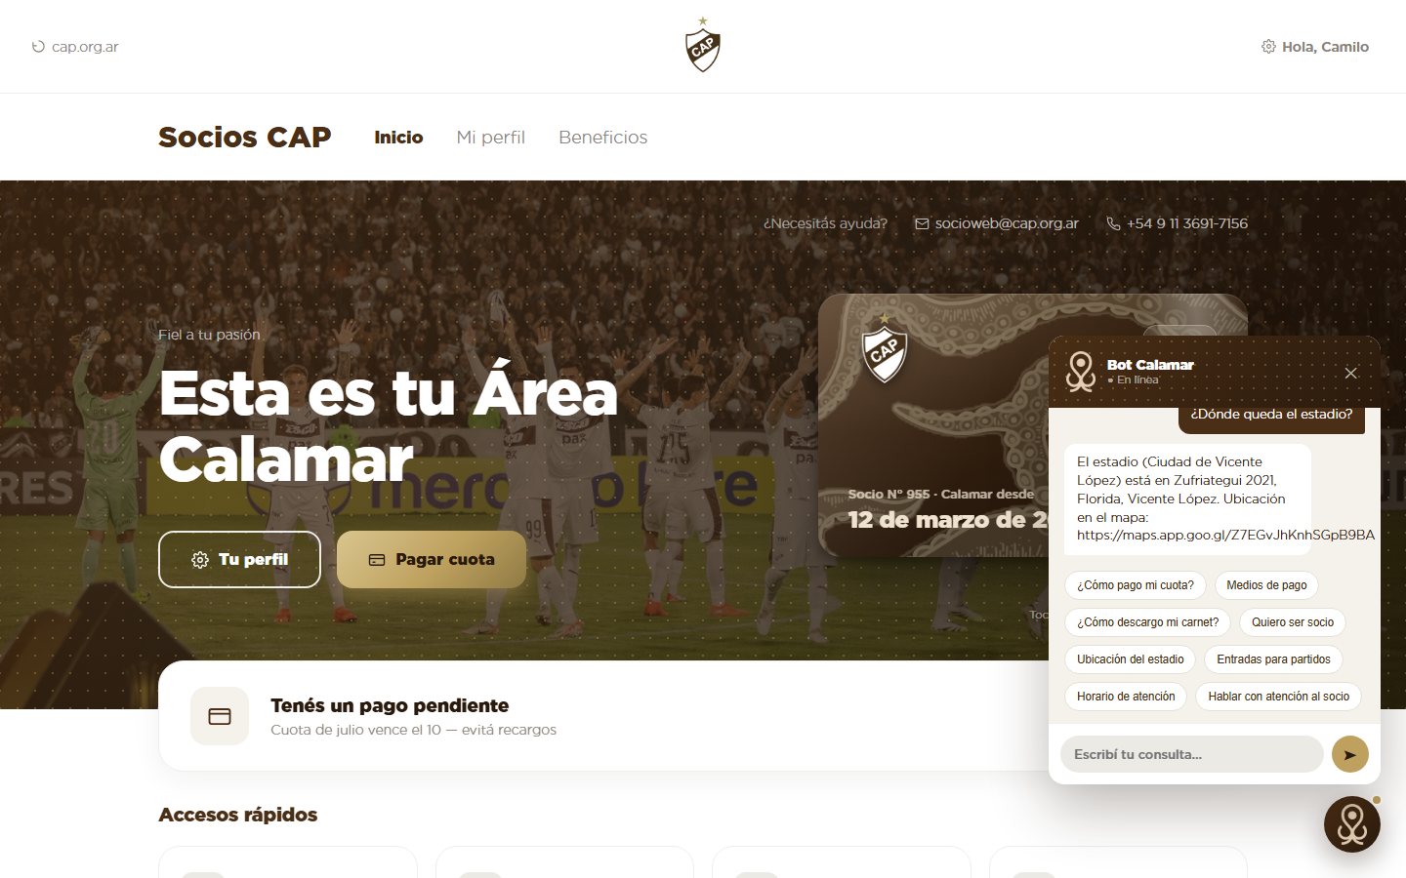
FUNCIONALIDAD NUEVA
Bot Calamar: respuestas
al instante, sin llamar
Un asistente flotante disponible en todo el portal, con respuestas ya cargadas para las consultas más frecuentes de un socio.
Cómo pagar la cuota y medios de pago
Descargar el carnet digital
Ubicación del estadio y entradas a partidos
Horario de la oficina de socios
Cómo asociarse (deriva a la campaña vigente)
10

Slide 11
EL POTENCIAL
Y esto recién empieza
La misma Experience Layer permite sumar, con el tiempo, más piezas sueltas del club en un solo lugar para el socio.
Zona Calamar integrada
Wallet y notificaciones
Beneficios y comercios adheridos
Hoy vive en una página aparte. Se puede sumar como una sección más del portal, en vez de un sitio separado que el socio tiene que descubrir por su cuenta.
Carnet y avisos de vencimiento directo en el celular del socio, sin depender del mail.
Un espacio propio para mostrar los descuentos y convenios vigentes del club.
11

Slide 12
“El socio debe sentir que usa una plataforma completamente nueva.
El sistema debe seguir funcionando exactamente igual.”
Manifiesto del proyecto — Experience Layer, Portal de Socios CAP
Próximo paso: aprobar el alcance y definir con sistemas cómo integrar esta capa sobre el CleverSoft real del club.
Gracias.

